Slide 1
Рекомендация для родителей(законных представителей)
Тема: «Рисуем вместе с детьми дома. Нетрадиционные техники рисования».

Slide 2
Каждый ребёнок любит узнавать мир вокруг себя, он художник и творец. У детей мир фантазии и игры очень тонко переплетается с нашей обыденной жизнью. В отличие от традиционного рисования у ребёнка гораздо больше возможностей проявить и развить свои творческие способности, фантазию, воображение. Ребёнок учится работать с разными материалами. Ощупывая материалы и фактуры, он развивает мелкую моторику. В процессе работы ребёнок знакомится с объёмом, фактурой и пространством. Ребёнок работает с цветом, учится смешивать и сочетать цвета, развивает художественный вкус. Нетрадиционное рисование успокаивает и увлекает, способствует развитию усидчивости, побуждает к поиску нестандартных решений. В этом виде деятельности нет слова «нельзя». Увидели шишки, листики, чайный пакетик – все это может пригодиться. Рисунки в нетрадиционной технике получаются на порядок быстрей обычных. Это играет огромную роль для маленьких детей, когда им не хватает усидчивости и терпения, чтобы завершить свою работу. Такие занятия добавляют уверенности в себе и в своих силах, да и просто доставляют огромное удовольствие.

Slide 3
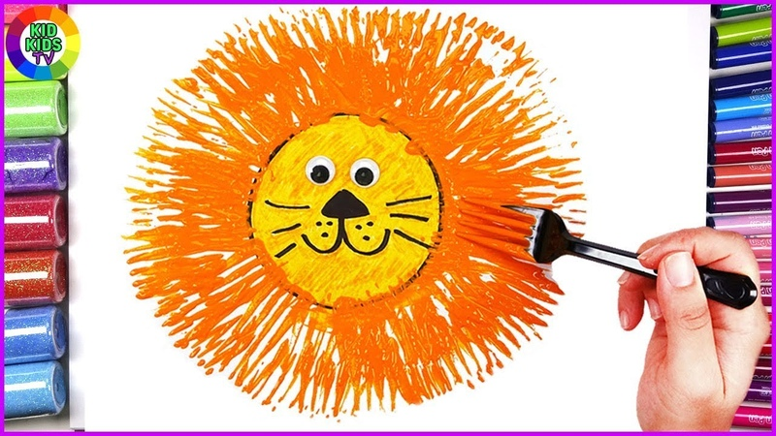
Если у Вас возник вопрос, чем заняться с детьми…..., то ответ в Вашем кухонном ящике!
Достаньте из ящика вилки, себе и ребенку, возьмите краски, и создайте арт – объект!
Познакомимся еще с одним видом нетрадиционного рисования, это рисование вилкой.
Принцип рисования вилкой очень простой, опускаете вилку обратной стороной в краску, после делаете отпечаток на листе бумаге.

Slide 4
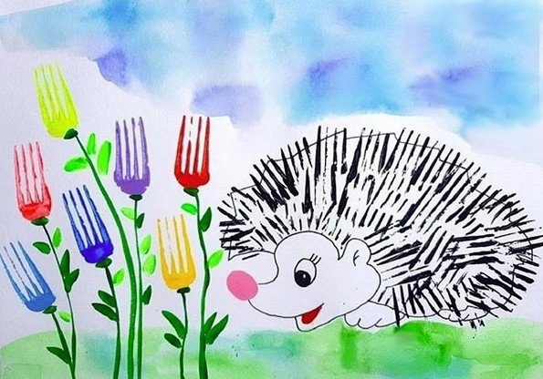
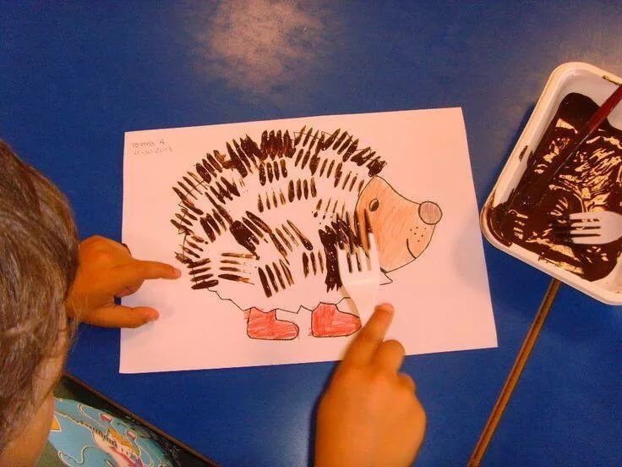

Slide 5
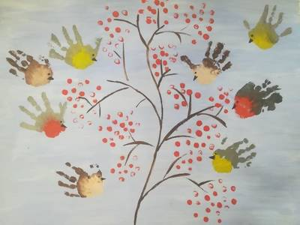
Так же вашему вниманию предлогаем следующую нетрадиционную технику рисования технику
Рисование пальчиками и ладошкой.
Всё очень просто, берём ладошку или пальчики, наносим краску, специальную или простую акварель, и творим. Оставляя следы, остаётся только пофантазировать на что это похоже. Падает снежок, или листья, а может у вас появилась рыбка или ещё какой зверь.

Slide 6
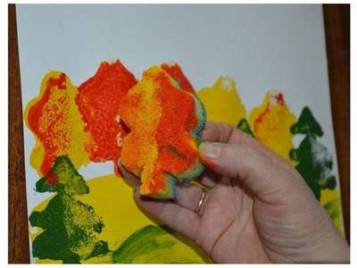
Следующий способ рисования Штампами.
Для этого вам понадобятся различные подручные материалы (пробки, листья, картофель, скорлупки, шишки, губки и т.п.). Наносим краску на наш предмет, и вот он превратился в штамп, а далее в произведение искусства.

Slide 7
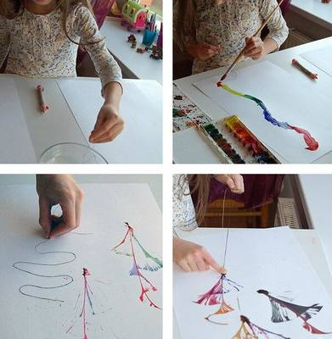
Представляем следующий способ рисования Кляксография и использование нити.
Итак, для работы нужны нитки, краски и белая бумага. Сначала нить следует окрасить в тот цвет, который больше нравится. Затем разложить её на приготовленном листе бумаги в хаотичном порядке, но так, чтобы кончик остался за полем. Другим листом накрыть сверху, а нить вытянуть. Получатся пятна и линии причудливой формы. С помощью карандаша они легко превращаются в желаемый образ.

Slide 8
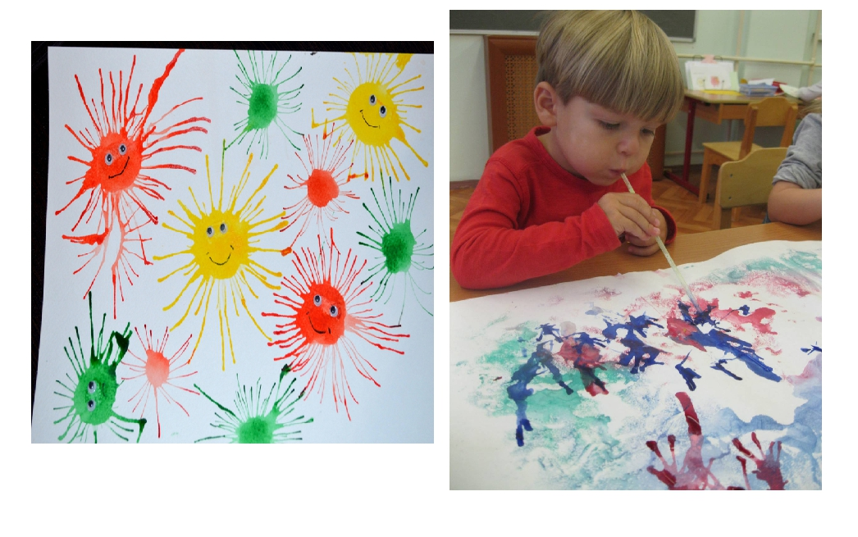
Ещё один способ рисования Выдувание краски.
Если нужно изобразить кустарники, деревья, необычные сказочные растения или кораллы, используют эту технику. На лист бумаги нужно капнуть краски и с помощью трубочки для коктейля раздуть её в соответствии с предполагаемым изображением. Рисунок получается ярким, выразительным. Эта техника особенно подходит для тех детей, которым с трудом даётся выражение своего творчества через линию.

Slide 9
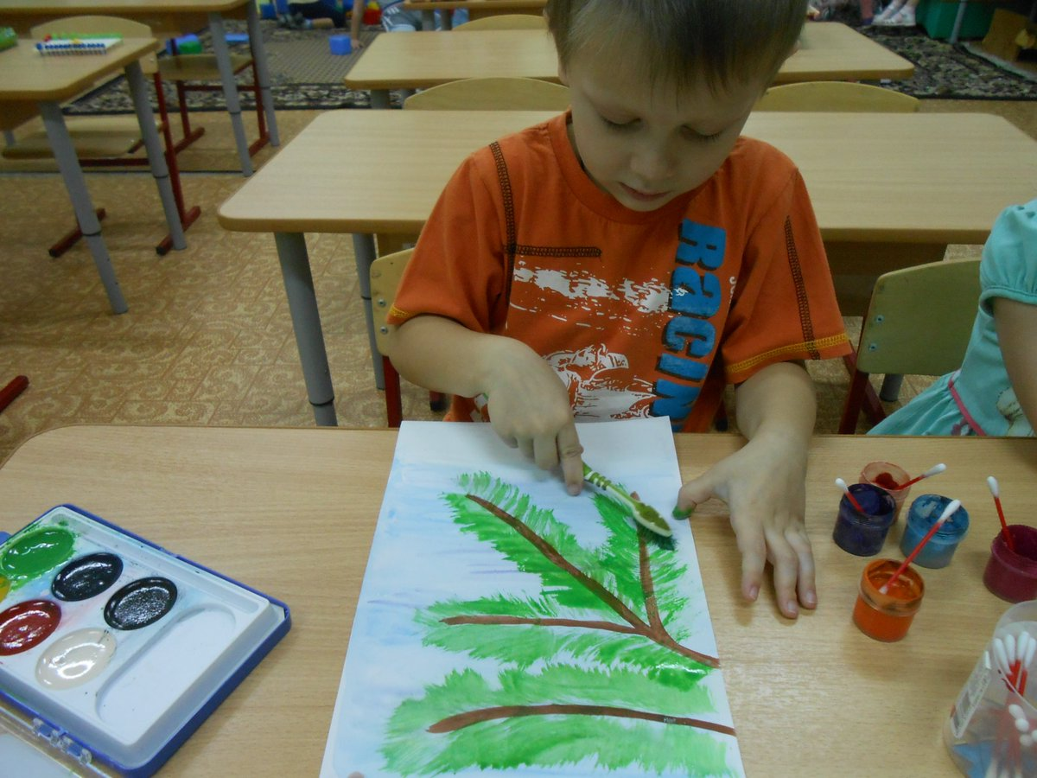
Рисовать красками можно не только кисточкой, но и с помощью зубной щетки. Зубная щетка – один из замечательных нетрадиционных инструментов для рисования, использование которого при рисовании помогает вызвать у детей интерес к творческой деятельности, экспериментам при рисовании, достичь “ситуации успеха”, т.к. хорошие результаты получатся у каждого ребенка, даже если он умеет рисовать не достаточно хорошо.

Slide 10
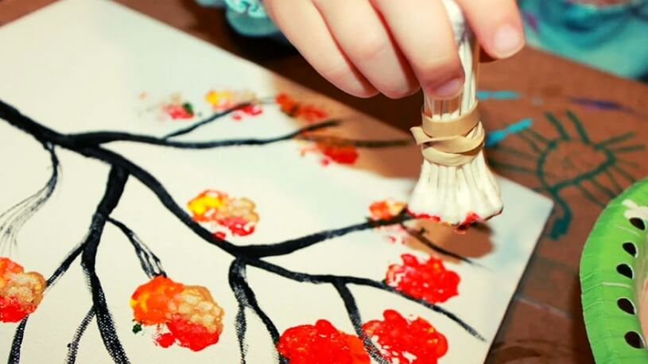
Пуантилизм – увлекательная техника рисования ватными палочками для детей дома
Рисование ватными палочками (пуантилизм) вызывает интерес не только у маленьких детей, но и у школьников, даже взрослых. Для малышей – это промежуточная стадия знакомства с изобразительными средствами (между пальчиком и кистью), для старших художников – оригинальная техника создания рисунков. Рисование косметическими палочками развивает воображение, усидчивость, мелкую моторику, помогает в изучении цветов, окружающих объектов

Slide 11
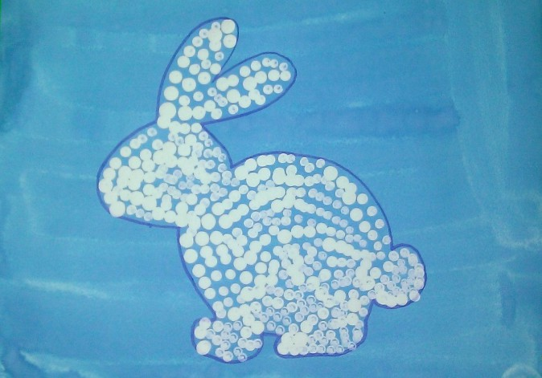
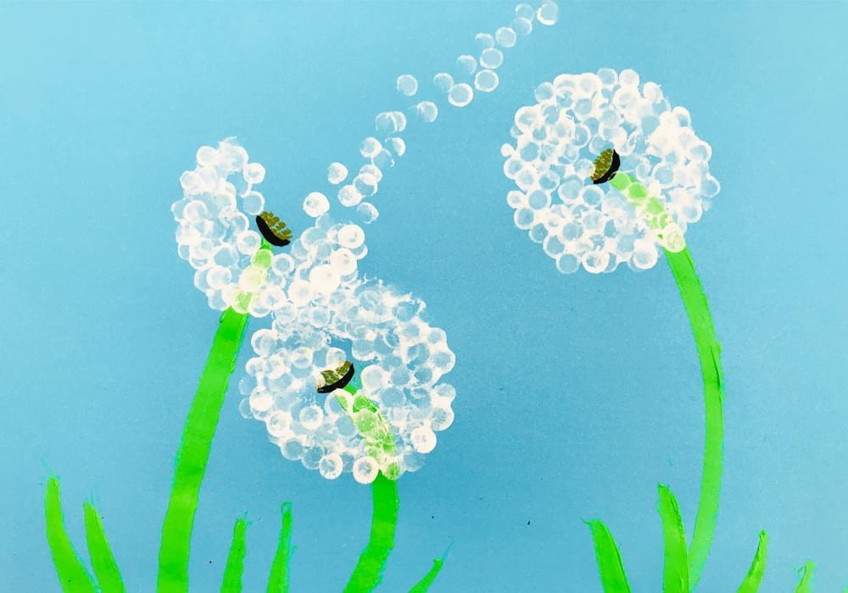

Slide 12
Уважаемые родители, нетрадиционных техник рисования огромное множество. Знакомство со свойствами разных красок, с цветом и материалами, развивает художественный вкус и пространственное воображение, фантазию и трудолюбие. Познакомьтесь с ними вместе с ребёнком, это будет интересно, и в процессе рисования получит удовольствие не только ребёнок, но и вы.
Успехов Вам, уважаемые родители!
Материал подготовлен воспитателем
Татьяной Александровной Баблюк.

